Slide 1
SaaS ChuRn Analise
ERYC MASSELLI

Slide 2
Contexto
Os dados a serem analisados são de uma empresa que fornece serviços de rede social. O serviço é concedido por meio de assinaturas mensais.
Principais Objetivos:
Avaliar a possível alta evasão de membros
Elaborar uma estratégia de redução de Churn

Slide 3
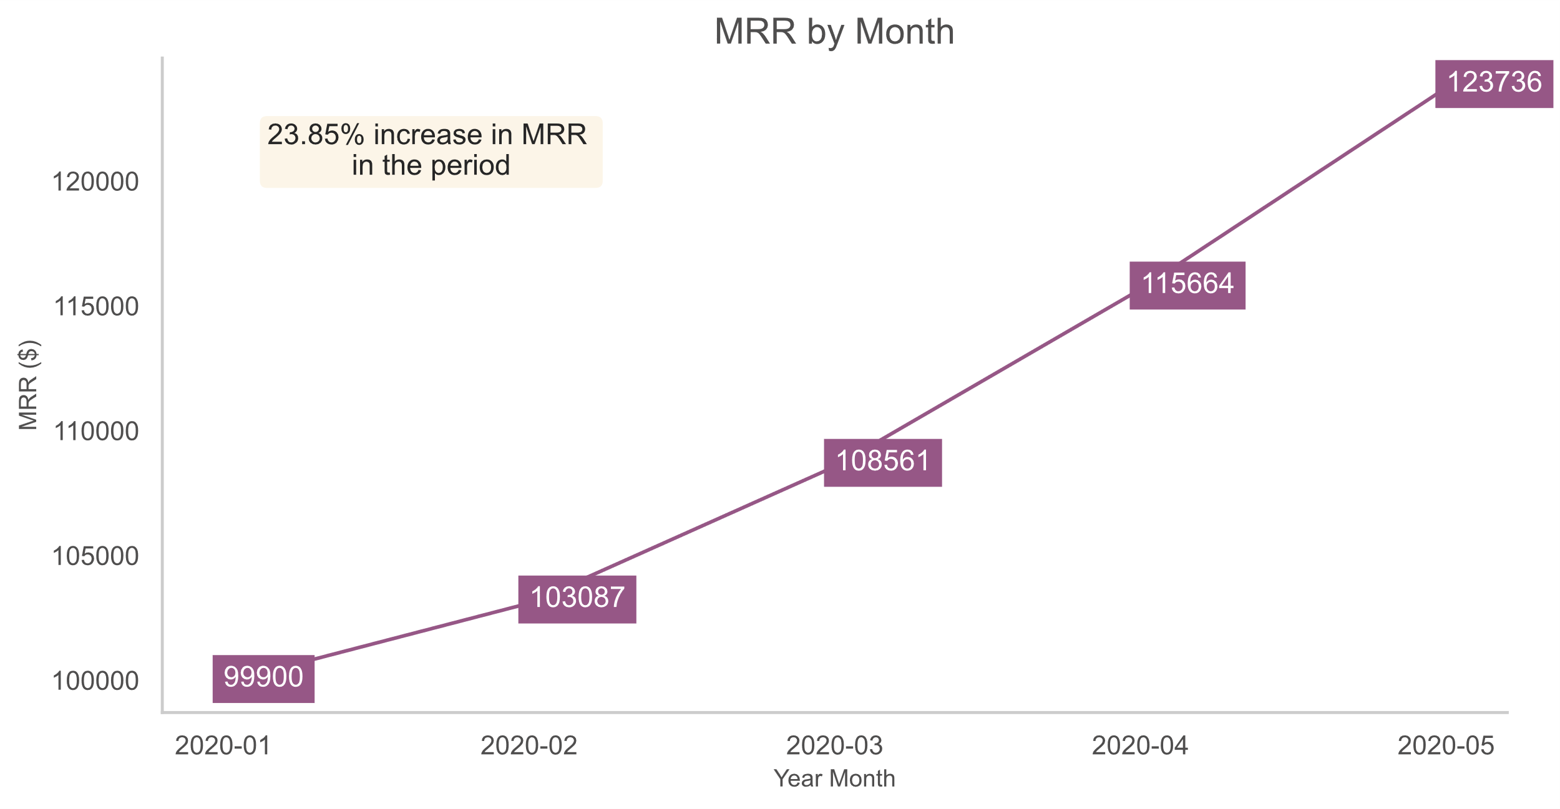
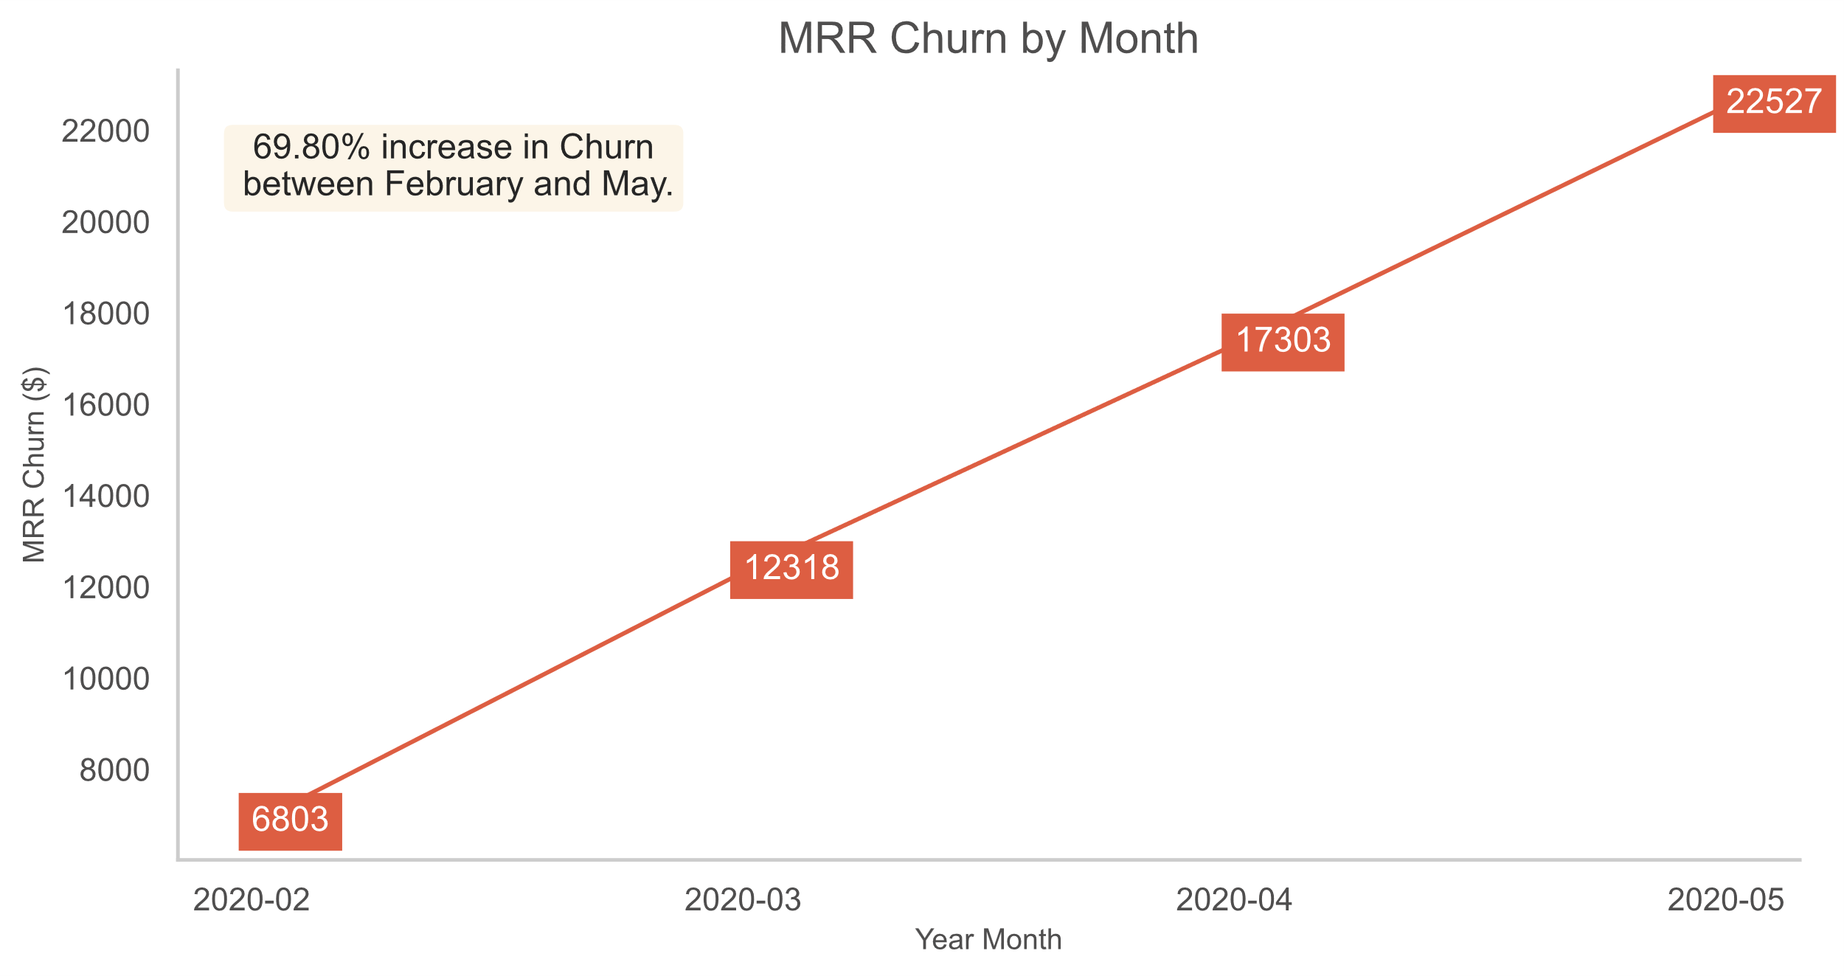
Mrr vs churn mrr
Mesmo em constante crescimento nos últimos meses existe um problema de Churn constante na plataforma
Potencial crescimento aproximado de 18.2% trazendo usuários antigos para a plataforma

Slide 4
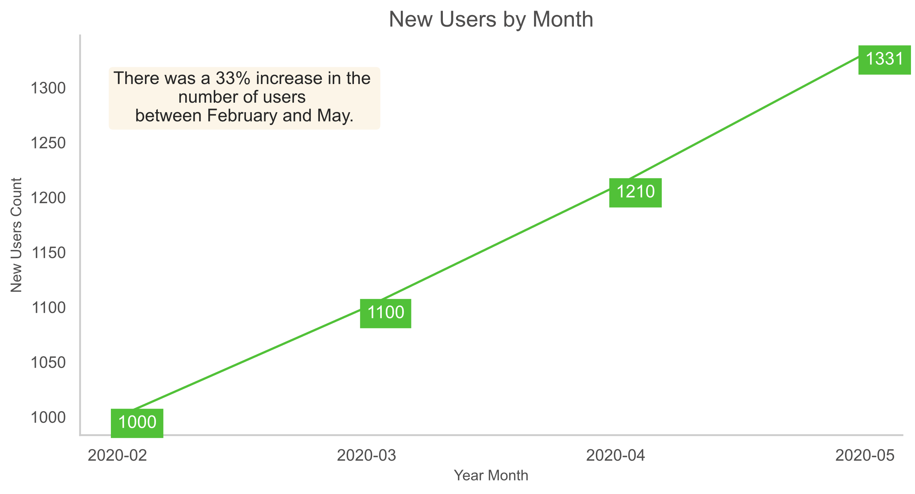
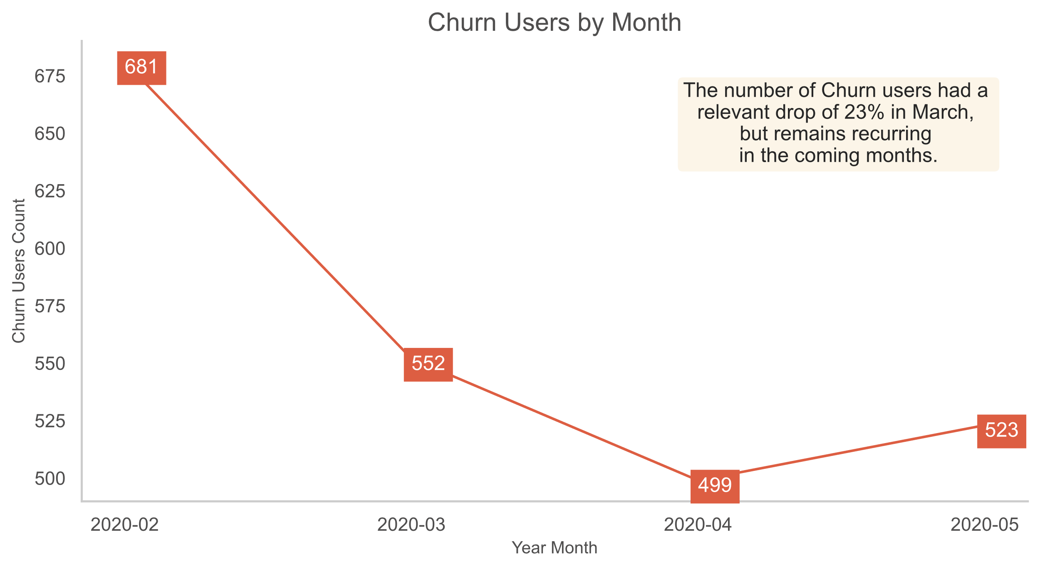
A cada 2 novos usuários, 1 Antigo entrou em churn
Houve uma relevante queda de Churn em fevereiro, porém hoje ainda se tem uma constante ocorrência
Não houveram antigos usuários que voltaram a plataforma nesse período (Ressurect Users)

Slide 5
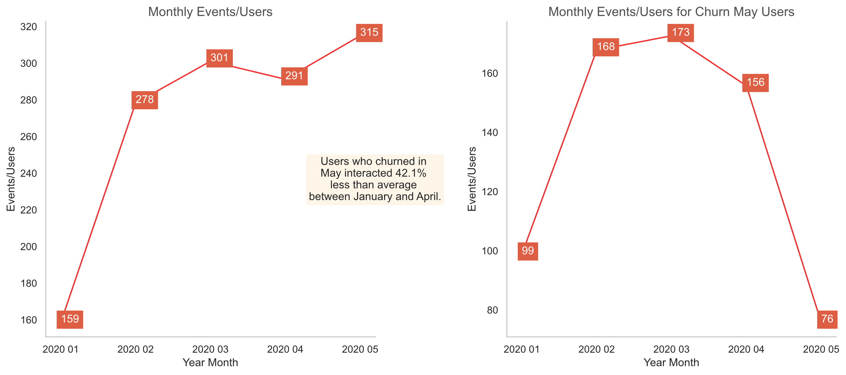
Usuários convertidos precisam de atenção
64.3% dos usuários Churn em Maio estavam a 4 meses ou mais utilizando o serviço
A relação Eventos/Usuário desse grupo estava abaixo da média

Slide 6
Problemas
MRR Churn Crescente
Um aumento de 69,8% entre fevereiro e maio
Usuários Churn
Numero constante de churn mensal
Usuários Churn não Retornam
Nenhum usuário churn voltou a plataforma nos últimos 5 meses
Pouca Interação
As interações dos usuários Churn em maio estavam abaixo da media, sinalizando o possível desligamento

Slide 7
Estratégia sugerida
Maior atenção os usuários churn
Maior atenção aos usuários retidos
Abordando-os com e-mails referentes a promoções, novidades e outros incentivos para voltarem a utilizar serviço
Estimular usuários que possuem uma relação de interações abaixo da média dando sugestões direcionadas com base nos seus interesses na plataforma
Entrar em contato direto com alguns clientes churn (Telefone, E-mail, SMS) e questioná-los do motivo de terem desistido da plataforma, gerando insights dos possíveis problemas
Criar pesquisas de satisfação (NPS), além de um local onde é possível fazer reclamações e sugestões, encurtando assim o canal de contato com os usuários e o serviço

Slide 8
OBRIGADO
Eryc Masselli
erycmasselli@gmail.com

